Slide 1
лето
Здравствуй лето !
Подготовила :
Елизарова Н.Н.

Slide 2
Какие приметы лета вы знаете?

Slide 3
Приметы лета Летом тепло и солнечно. Дни длиннее, ночи короче. На деревьях много листьев, растет трава, цветы. В огороде поспевают овощи, ягоды. У животных появляются детеныши. Много летних игр на улице. Приметы лета.
Летом тепло и солнечно.
Дни длинные, ночи короткие.
На деревьях много листьев, растет трава, цветы.
В огороде поспевают овощи, ягоды.
У животных появляются детеныши.
Много игр на улице.

Slide 4
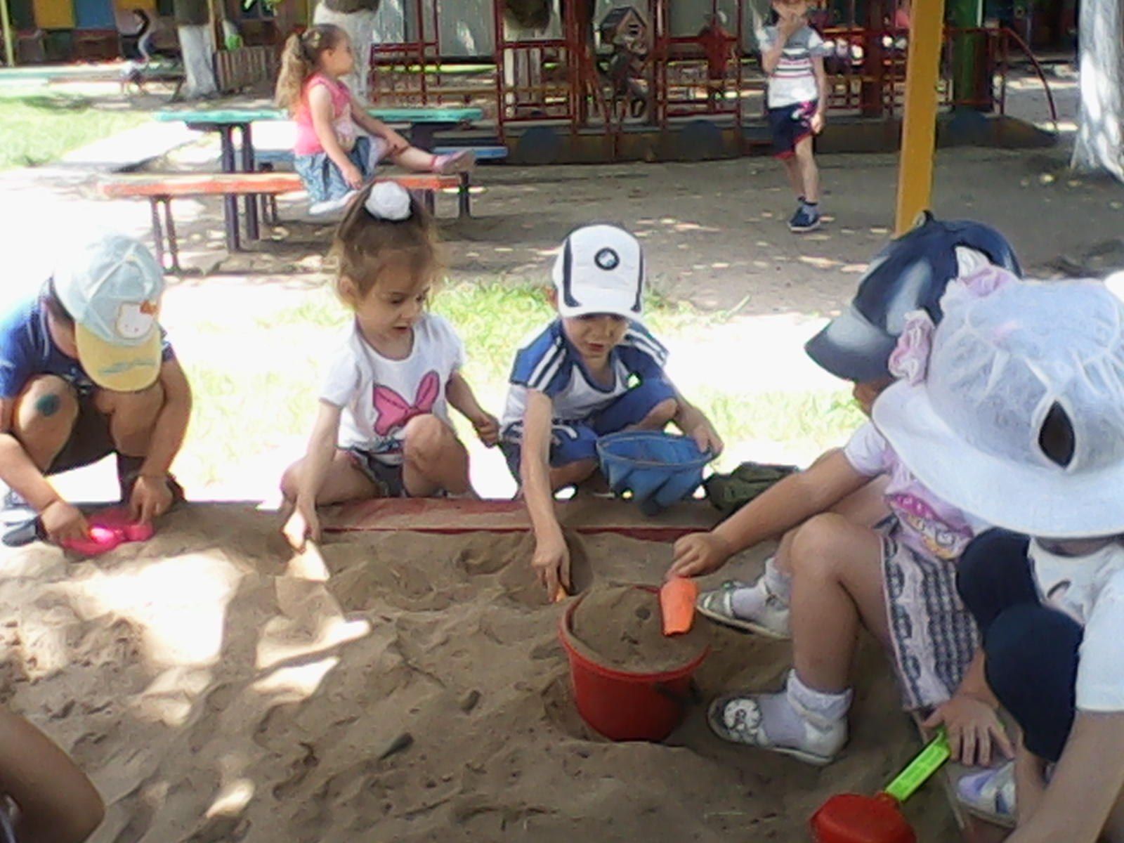
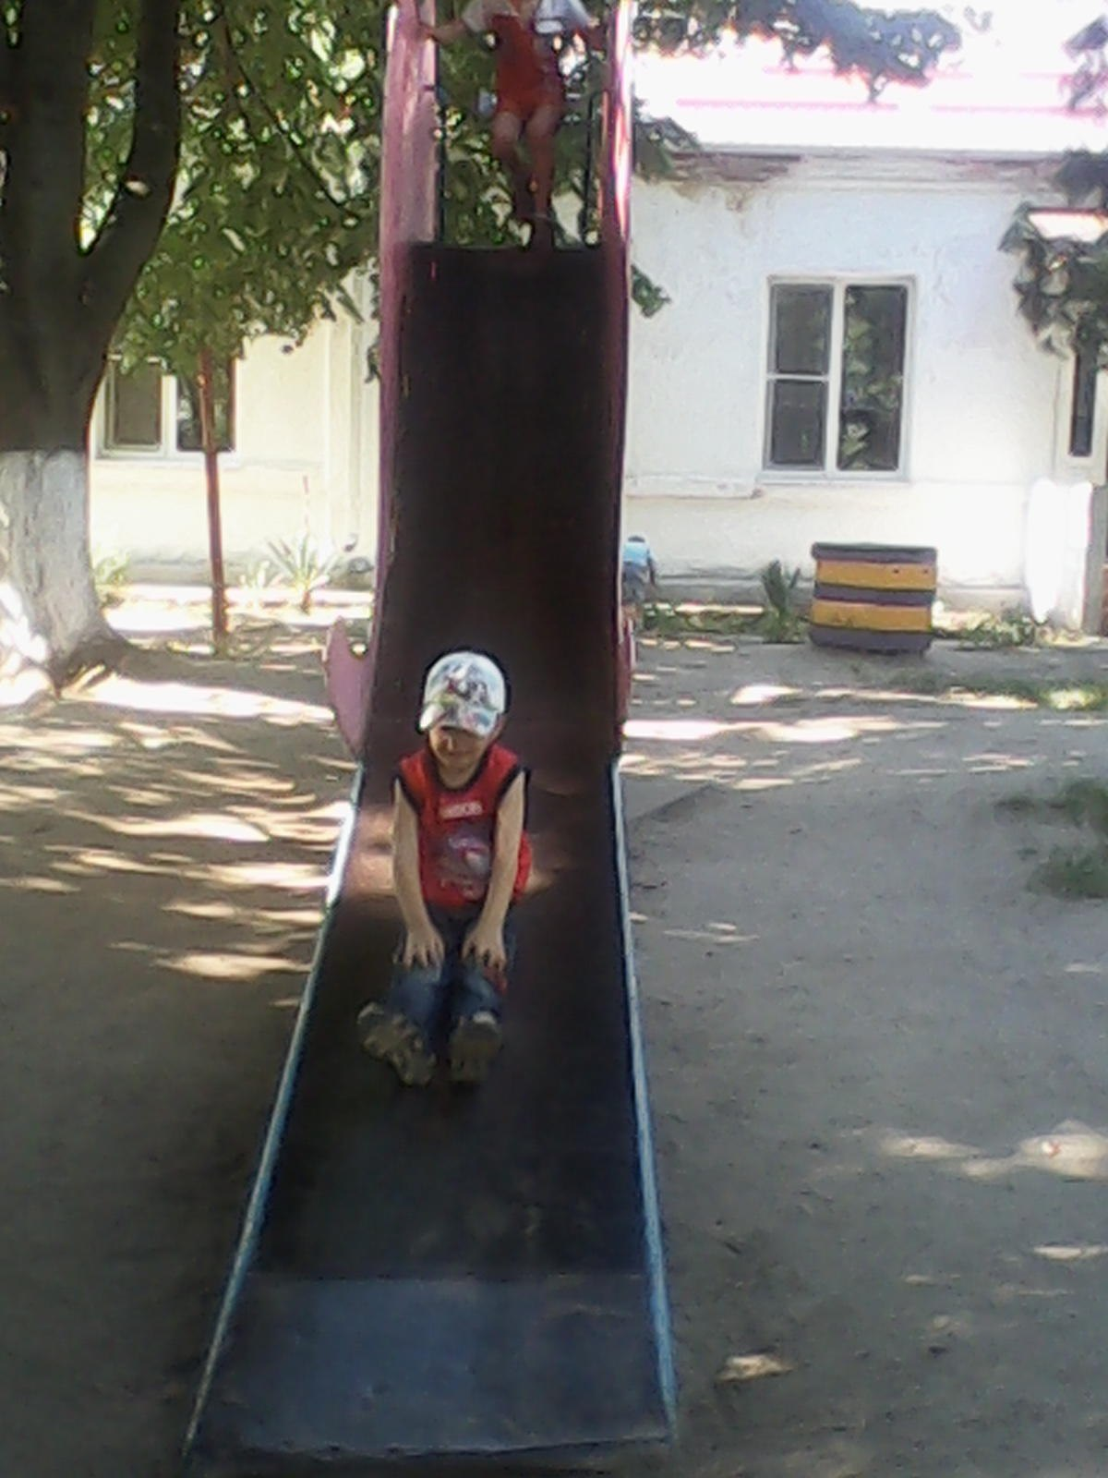
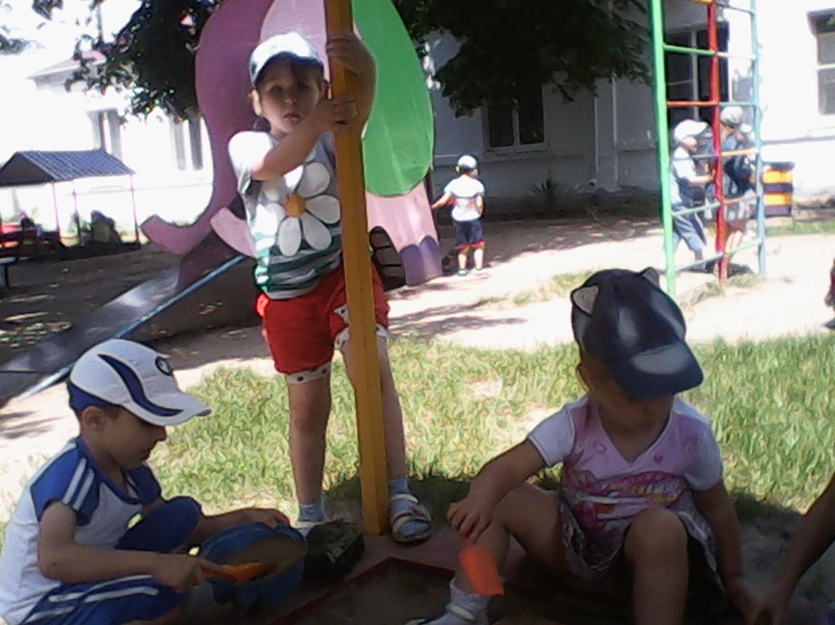
Во что можно играть летом?
(летние развлечения)

Slide 5
Летние развлечения
Летом можно ходить в лес, много гулять.
Играть в футбол.
Кататься на роликах.
Играть в волейбол, бадминтон.
Кататься на самокате.
Купаться.

Slide 6
Веселый перерыв
Лето к нам стучит в окно, отдохнуть пора давно.
Потянуться, наклониться, распрямиться, покрутиться.
Повернуться влево, вправо и опять начать сначала!
Потянуться, поклониться, распрямиться, покрутиться.
Влево, вправо повернуться и на место всем вернуться.

Slide 7
Пословицы и поговорки о лете.

Slide 8
Июньское тепло, милее шубы меховой. День летний-за зимнюю неделю. Лето пролежишь, зимой с сумой побежишь. Люди рады лету, а пчелы цвету. Не жди лета долгого, а жди лета теплого. Июль косит и жнет, долго спать не дает. В августе солнце греет, а вода холодеет.

Slide 9
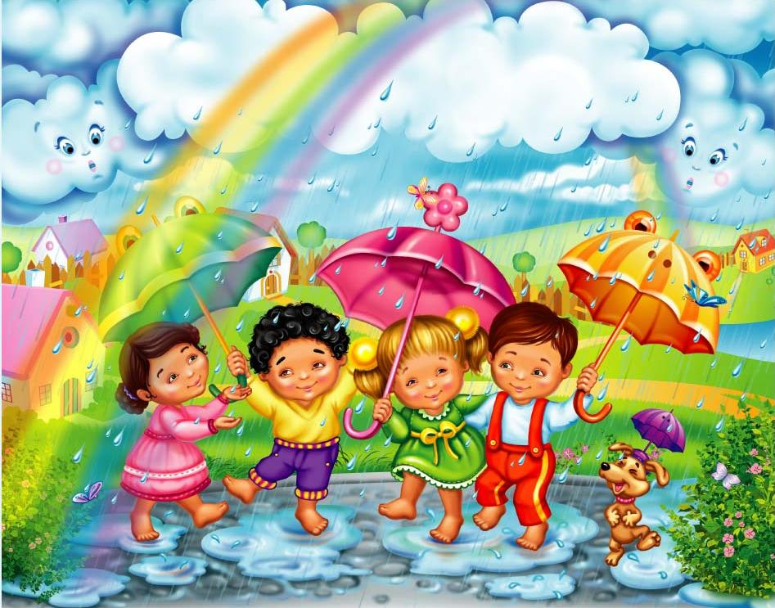
Загадки о лете

Slide 10
Сидит под потолком, кусается тайком., жужжит над ухом, но не муха.
(комар)
Про этот гриб все говорят, что и сырым его едят.
(сыроежка)
Дождик небо украшал, воду с солнышком мешал, краски взял семи цветов-разноцветный мост готов.
(радуга)
Если нет его, небо хмурится, если есть оно- люди жмурятся.
(солнце)
Когда будет лето в полном разгаре, нам дерево это «снежинки» подарит.
(тополь)

